Slide 1
Weekly Test 1 (Bangun Ruang dan Bangun Datar) Bootcamp Java V Batch NUSACAMP
Andi Dwi Saputro

Slide 2
Perbedaan Antara Bangun Datar dan Bangun Ruang
Bangun Datar | Bangun Ruang
Tidak memiliki tinggi dalam perhitungan volume. | Memiliki tinggi dalam perhitungan volume.
Hanya memiliki panjang, lebar, tinggi | Memiliki volume
Bentuk 2D (axis x,y) | Bentuk 3D (axis x,y, dan z)

Slide 3
Persamaan Antara Bangun Datar dan Bangun Ruang
Sama-sama memiliki perhitungan untuk keliling dan luas permukaan.
Sama-sama memiliki rusuk, sisi, dan luas.

Slide 4
Inheritance
Merupakan sebuah konsep dalam OOP yang mana suatu class dapat memiliki turunan yang dapat mewariskan sifat-sifat atau attribute serta method yang ada pada class induk. Pada java suatu class yang diwariskan menggunakan kata kunci extends.

Slide 5
Encapsulation
Adalah suatu cara untuk menyembunyikan suatu proses/data didalam system aplikasi.
Ada 3 Level Encapsulasi/ pada Java:
Modifier | Dalam Class yang Sama | Dalam Package yang Sama | Dalam Subclass/Turunannya | Dalam Package Lain
Private | ✔
Default | ✔ | ✔
Protected | ✔ | ✔ | ✔
public | ✔ | ✔ | ✔ | ✔

Slide 6
Polymoprhism
Polimorfisme adalah salah satu konsep OOP dimana suatu method yang ada pada superclass/parent memiliki sifat dan tindakan yang berbeda pada class turunannya tetapi memiliki nama yang sama. Contoh: Class Hewan memiliki method bersuara() { } lalu ada class turunan bernama Kucing dengan method bersuara(){ print(“meow”); }.

Slide 7
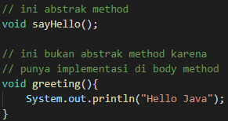
Abstract
Class Abstract adalah class yang bentuknya masih abstrak dan kita harus membuat bentuk kongkritnya agar bias digunakan. Class Abstract setidaknya memiliki satu atau lebih method abstrak yakni method yang tidak memiliki implementasi atau tidak ada bentuk kngkritnya. Contoh:

Slide 8
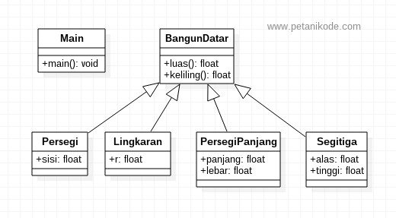
Permodelan Polimorfisme Bangun Datar

Slide 9
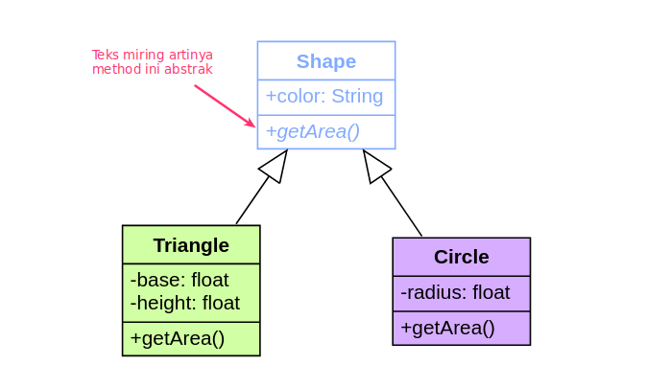
Permodelan Class Abstract Bangun Datar (2D Shape)

Slide 10
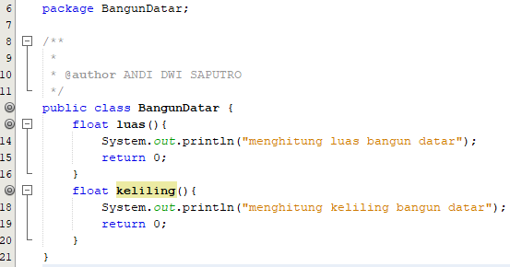
Coding Polimorfisme Bangun Datar
Parent Class Bangun Datar

Slide 11
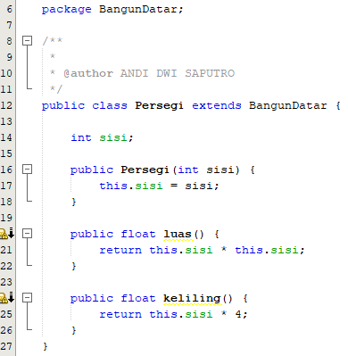
Coding Polimorfisme Bangun Datar
Sub Class Bangun Datar: Persegi

Slide 12
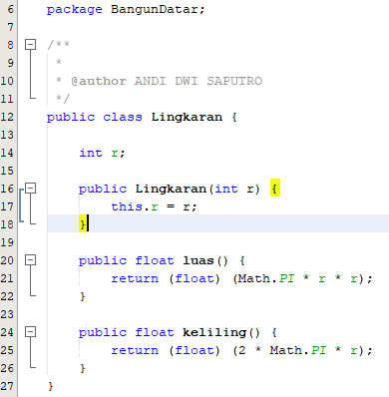
Coding Polimorfisme Bangun Datar
Sub Class Bangun Datar: Lingkaran

Slide 13
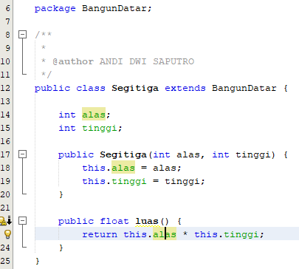
Coding Polimorfisme Bangun Datar
Sub Class Bangun Datar: Segitiga

Slide 14
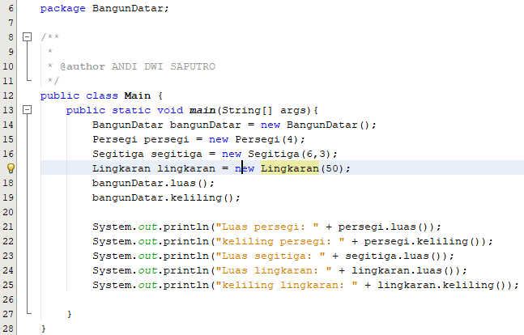
Coding Polimorfisme Bangun Datar
Main Class Bangun Datar

Slide 15
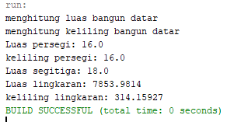
Coding Polimorfisme Bangun Datar
Result Bangun Datar

Slide 16
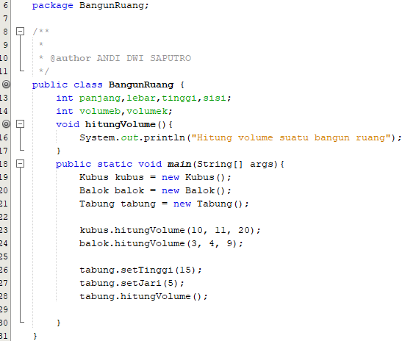
Coding Polimorfisme + Enkapsulasi Bangun Ruang
Parent Class dan Main Class Bangun Ruang

Slide 17
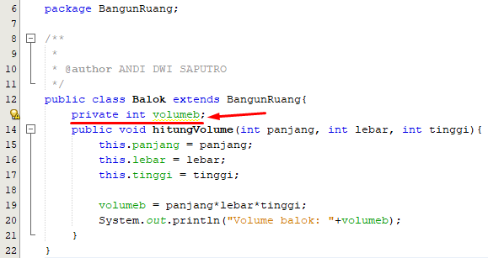
Coding Polimorfisme + Enkapsulasi Bangun Ruang
Sub Class Bangun Ruang: Balok

Slide 18
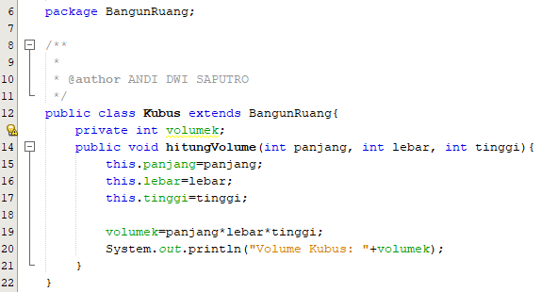
Coding Polimorfisme + Enkapsulasi Bangun Ruang
Sub Class Bangun Ruang: Kubus

Slide 19
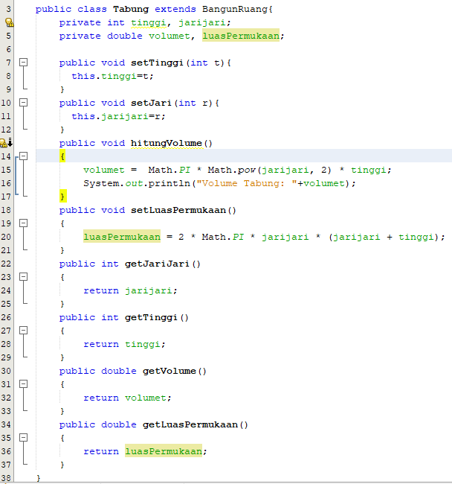
Coding Polimorfisme + Enkapsulasi Bangun Ruang
Sub Class Bangun Ruang: Tabung

Slide 20

Coding Polimorfisme + Enkapsulasi Bangun Ruang
Result Bangun Ruang

Slide 21
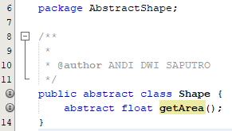
Coding Abstract Class Bangun Datar
Parent Abstract Class Shape dengan abstract method getArea() untuk mencari luas namun belum memiliki bentuk kongkrit.

Slide 22
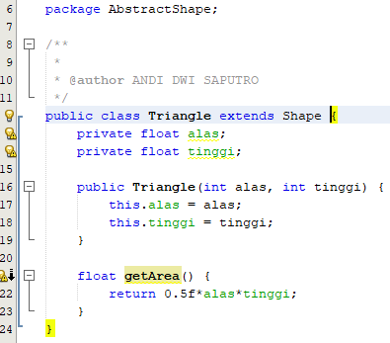
Coding Abstract Class Bangun Datar
Sub Class Shape: Triangle. Method abstract getArea() parent class Shape mulai memiliki bentuk kongkrit dengan adanya rumus perhitungan luas segitiga.

Slide 23
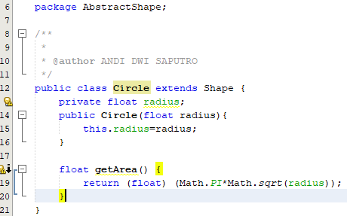
Coding Abstract Class Bangun Datar
Sub Class Shape: Circle.

Slide 24
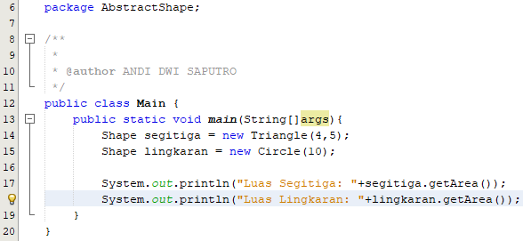
Coding Abstract Class Bangun Datar
Main Class untuk package AbstractShape (Bangun Datar)

Slide 25

Coding Abstract Class Bangun Datar
Result Abstract Class Shape (Bangun Datar)

Slide 26
Sumber Referensi:
https://medium.com/@adityawi/enkapsulasi-inheritance-pada-bahasa-pemrograman-java-cf2c768289ca
https://www.petanikode.com/java-oop-inheritance/
https://www.petanikode.com/java-oop-abstract/

